Slide 1
Презентация продукции Dr.Nona

Slide 2
План презентации:
1. Название компании, история, география
2. Виды деятельности компании
3. Продукт и область применения
4. Преимущества препаратов
5. Цены и программы лояльности
6. Сроки поставки
7. Место покупки и доставка
8. Ключевые клиенты

Slide 3
1. Название компании, история, география

Slide 4
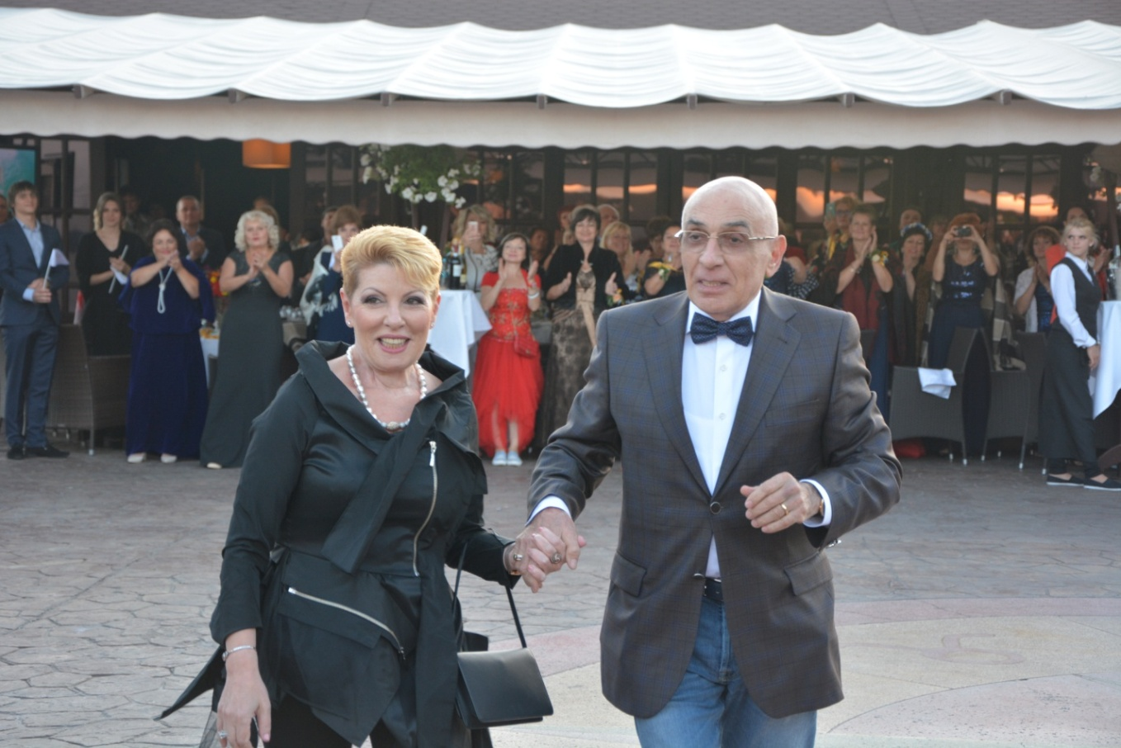
Основатели компании

Slide 5
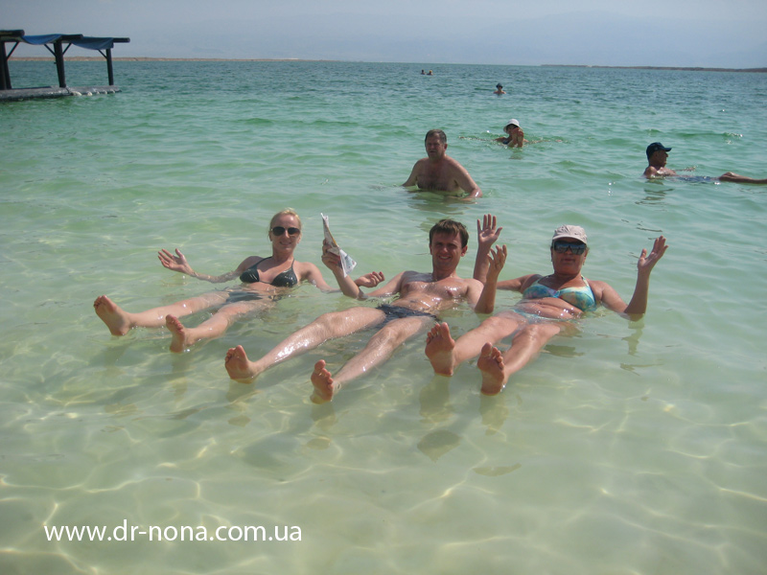
Мёртвое море

Slide 6
2. Виды деятельности компании:
Разработка
Производство
Продажа

Slide 7
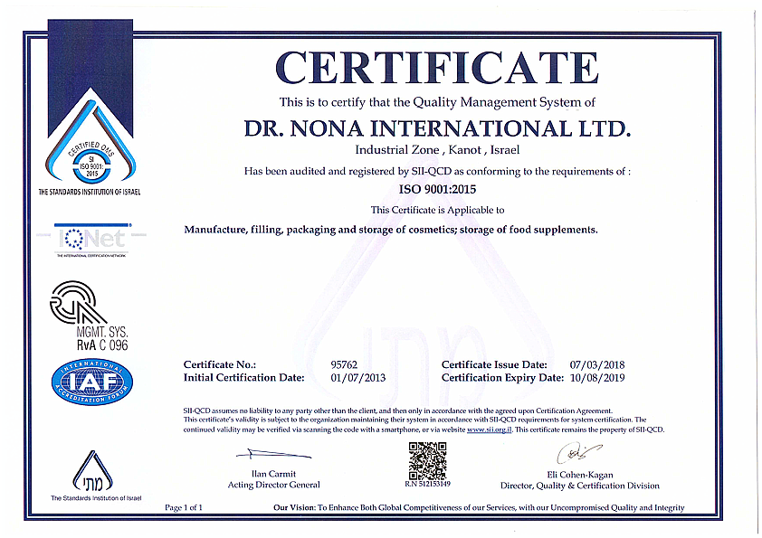
Сертификат ISO 9001

Slide 8
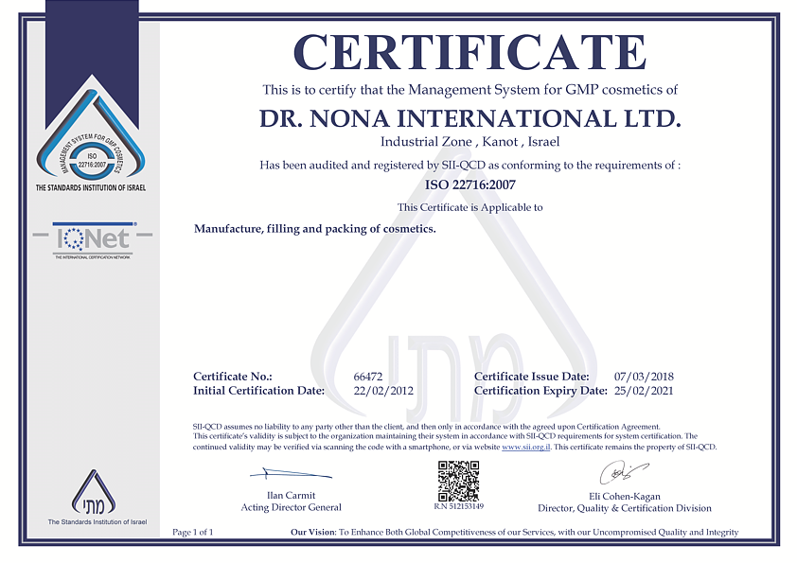
Сертификат GMP

Slide 9
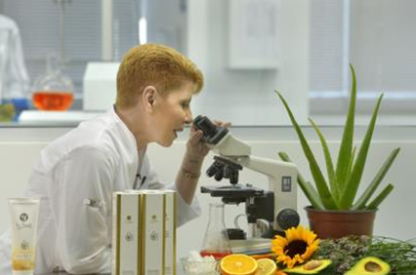
Клиника «Lenom»

Slide 10
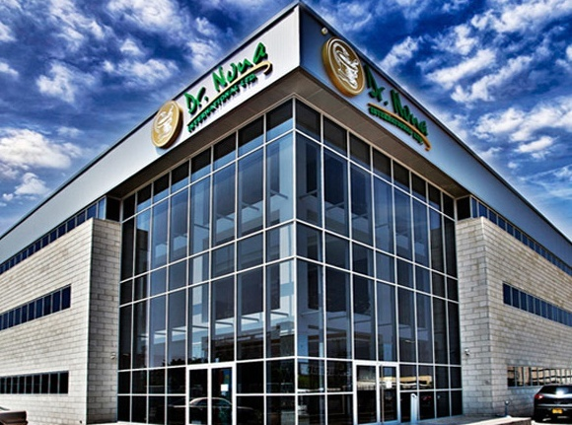
Здание завода

Slide 11
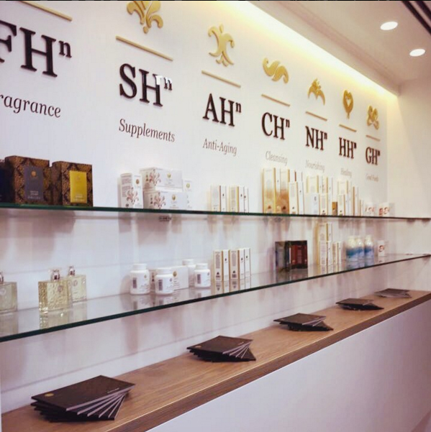
Главный офис в Ришон ле-Ционе

Slide 12
3. Продукт и область применения

Slide 13
Направления продукции
Dr. Nona – это …
Косметические препараты
Биологически Активные Добавки (БАДы)
Парфюмерная линия

Slide 14
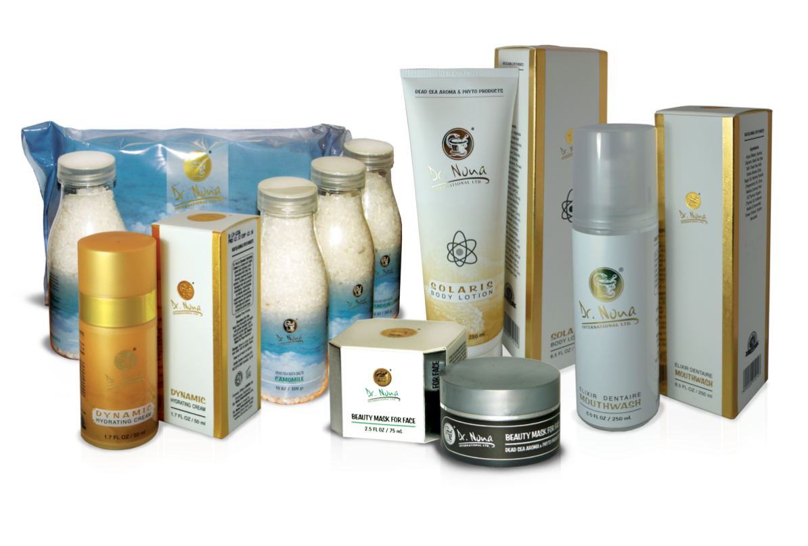
Косметические препараты

Slide 15
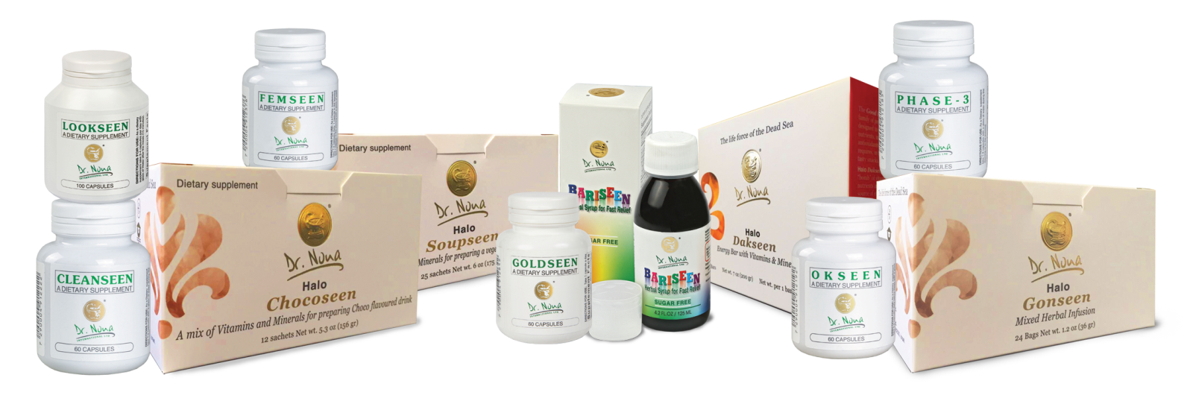
Биологически Активные Добавки (БАДы)

Slide 16
Парфюмерная линия

Slide 17
4. Основные преимущества препаратов

Slide 18
Основные преимущества препаратов:
Уникальны (запатентованные ноу-хау)
Экономны
Активны (75-98%)
Пригодны для любого возраста
Просты в применении (ежедневные привычки увязаны с оздоровительным эффектом)
Созданы из природного сырья (не содержат веществ животного происхождения и парабенов)
Хорошо сочетаются с приёмом препаратов традиционной медицины

Slide 19
5. Цены и программы лояльности

Slide 20
6. Сроки поставки
В тот же день или следующий с момента получения заказа.

Slide 21
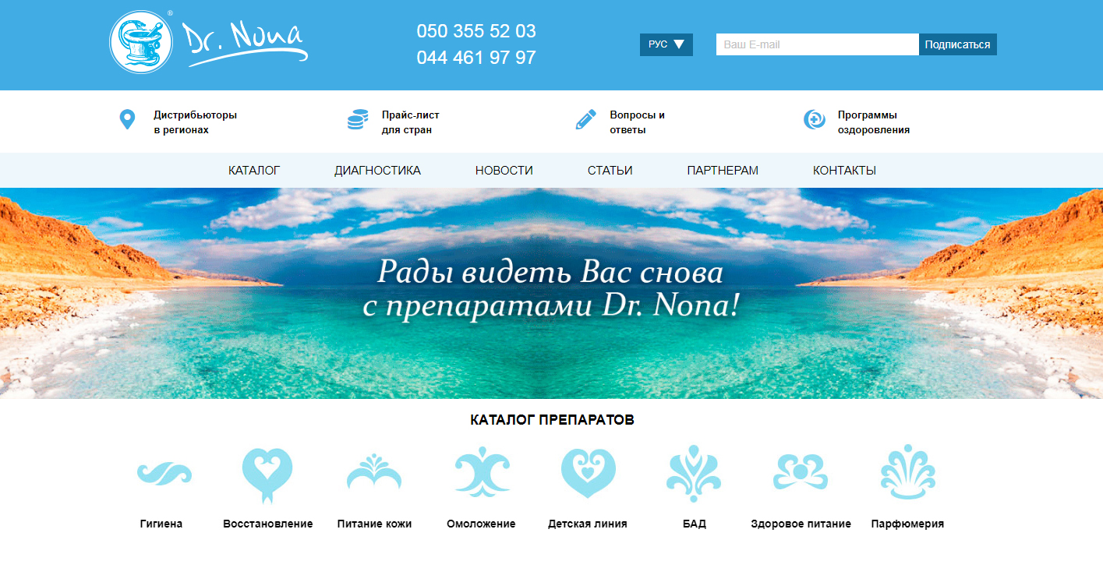
7.1 Место покупки (сайт)

Slide 22
7.2 Место покупки (офис)

Slide 23
8. Ключевые клиенты

